Slide 1
感染型食中毒
細菌性
腸炎ビブリオ、サルモネラ菌、カンピロバクター、ウェルシュ菌 等
毒素型食中毒
黄色ブドウ球菌、ボツリヌス菌、O157、セレウス菌 等
ウイルス性
食中毒
ノロウイルス 等
自然
フグ毒（テトロドトキシン） 等
化学性
ヒスタミン 等

Slide 2


最近（細菌）のウシ（ウイルス、自然）か（化学）？
最近の牛か？

Slide 3
感染型食中毒
食物についた細菌そのものの感染によって起こる食中毒のこと。

Slide 4
毒素型食中毒
食物についた細菌が増殖する際に産生した毒素によって起こる食中毒のこと。

Slide 5
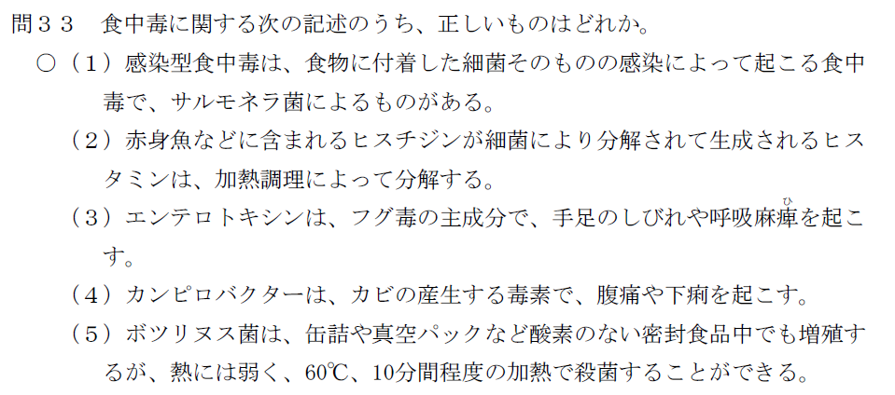
令和5年 10月公開

Slide 6
令和5年 10月公開

Slide 7
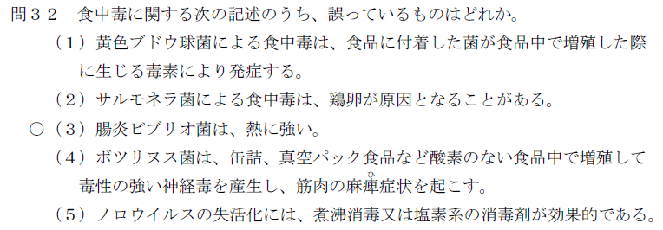
令和5年 4月公開

Slide 8
令和5年 4月公開

Slide 9
公表試験問題（労働安全衛生法に基づく免許試験） (exam.or.jp)

